Slide 1
Struktura zatrudnienia w CCC i wybrane dane finansowe w latach 2010-2019.

Slide 2
Spis treści
1.Struktura zatrudnienia. 2.Analiza akcji i wolumenu. 3.Interpretacja trendu i porównanie z konkurencją.

Slide 3
Struktura zatrudnienia

Slide 4
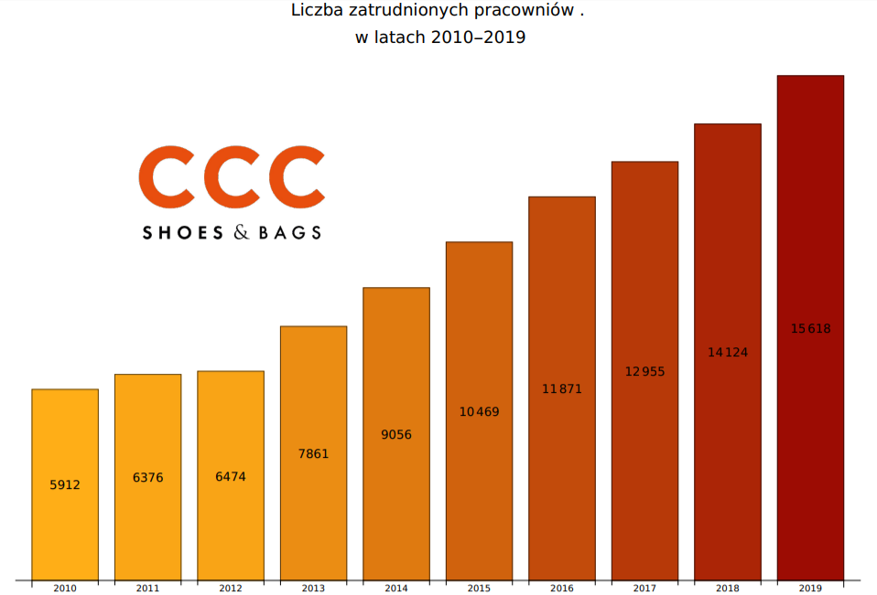

Slide 5
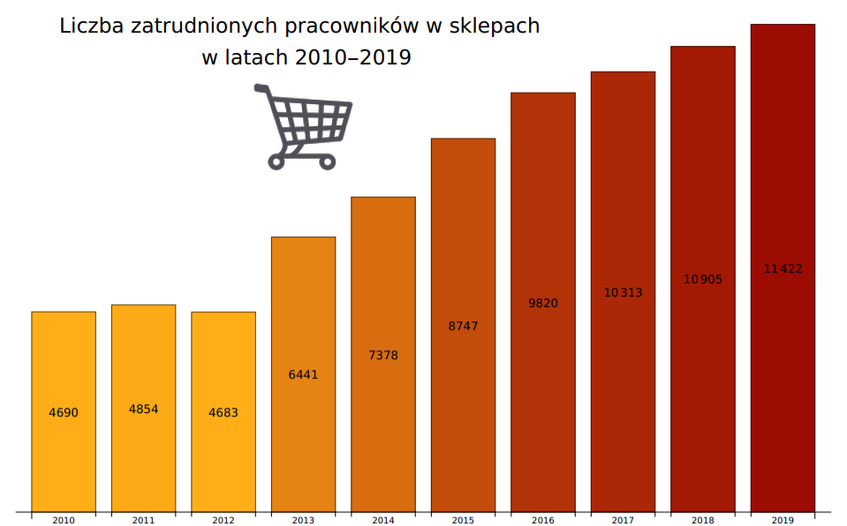

Slide 6
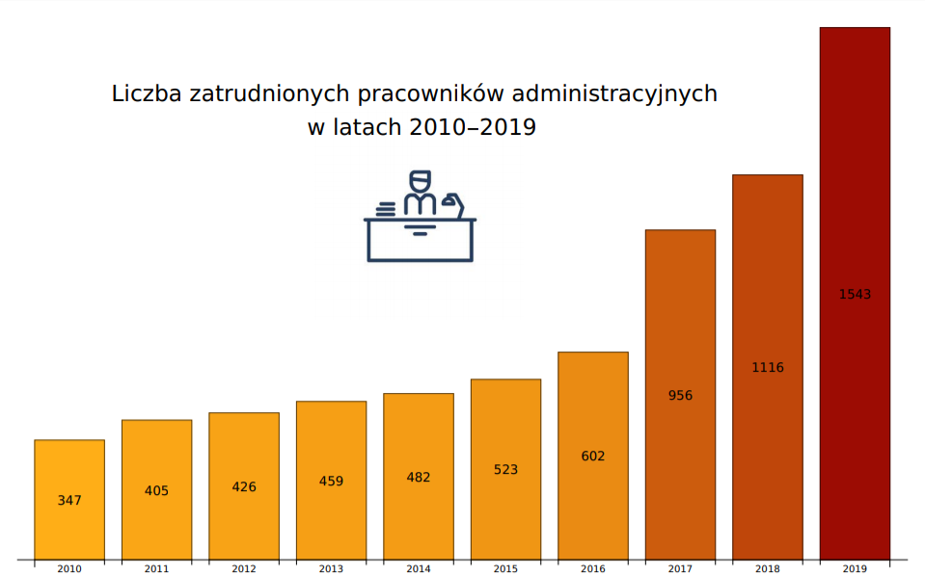

Slide 7
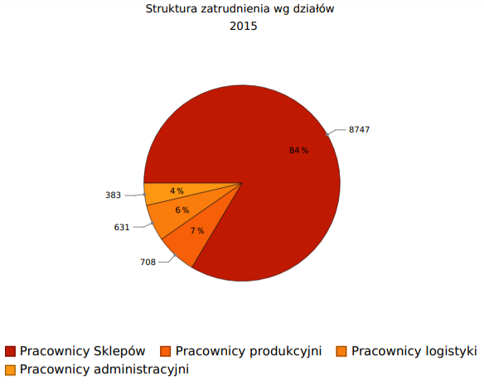

Struktura zatrudnienia w latach 2015-2016

Slide 8
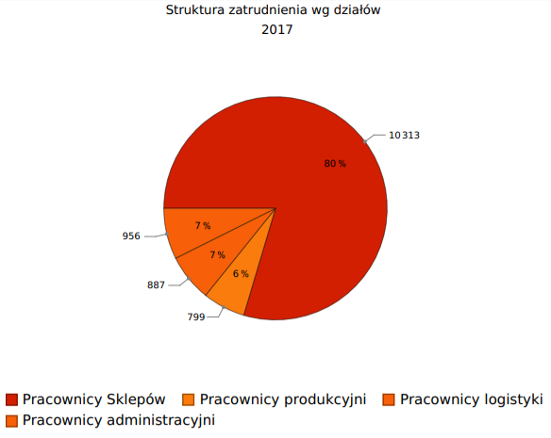
Struktura zatrudnienia w latach 2016-2017

Slide 9
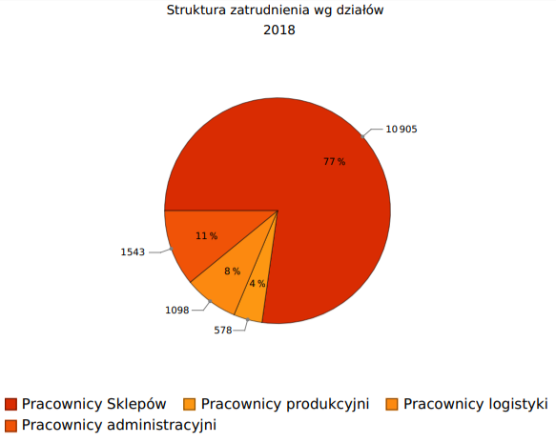
Struktura zatrudnienia w latach 2017-2018

Slide 10
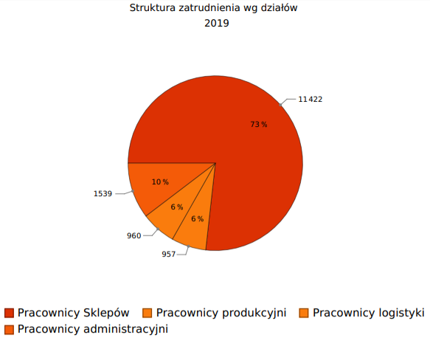
Struktura zatrudnienia w latach 2018-2019

Slide 11
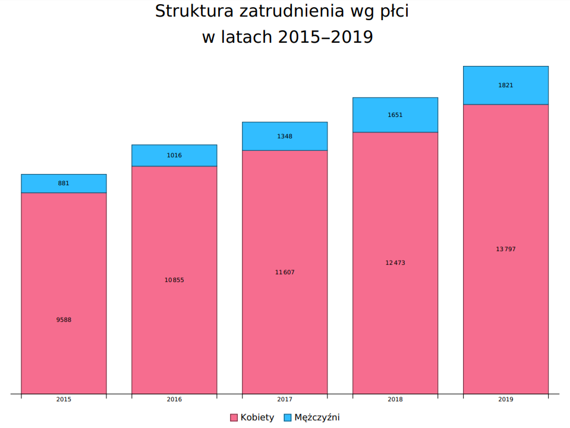
Porównanie ilości zatrudnionych kobiet i mężczyzn

Slide 12
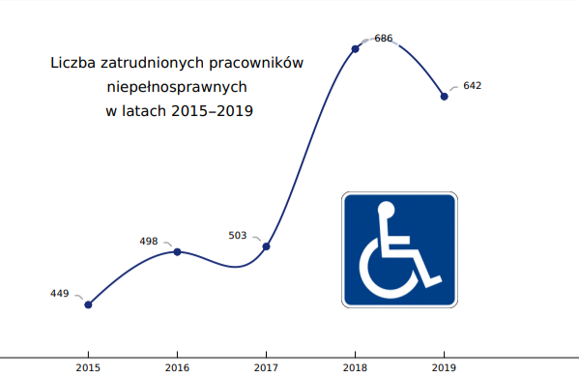
Liczba zatrudnionych osób niepełnosprawnych

Slide 13
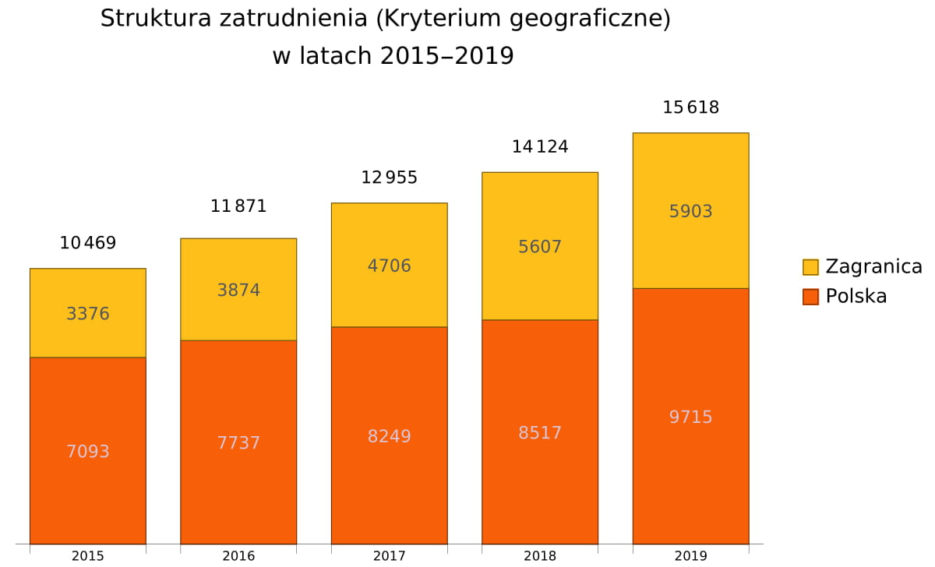
Porównanie Polski z zagranicą

Slide 14
Analiza akcji i wolumenu.

Slide 15
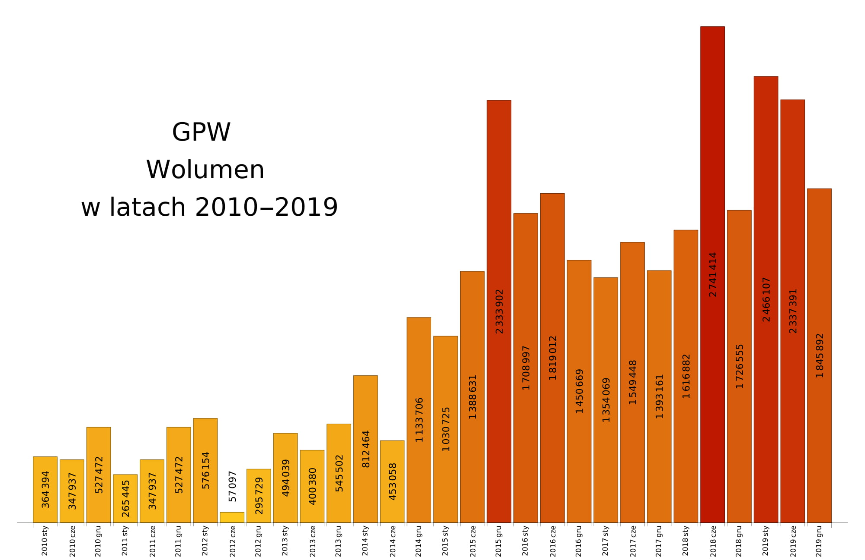

Slide 16
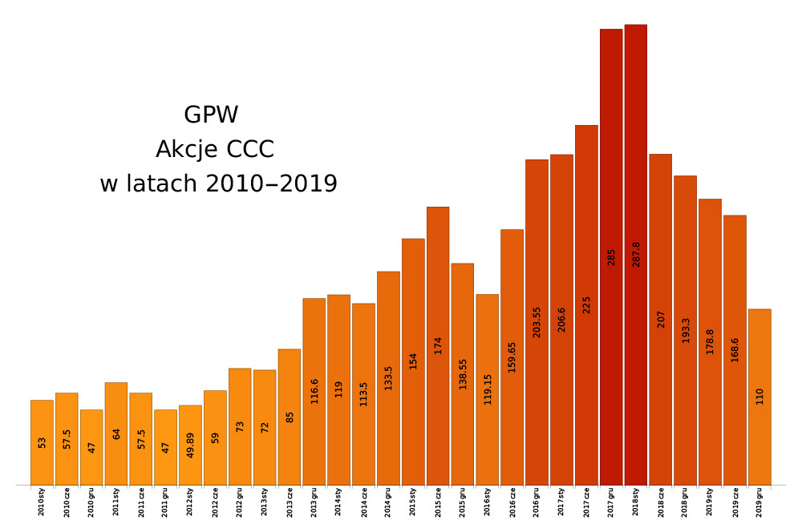

Slide 17
Interpretacja trendu i porównanie z konkurencją

Slide 18
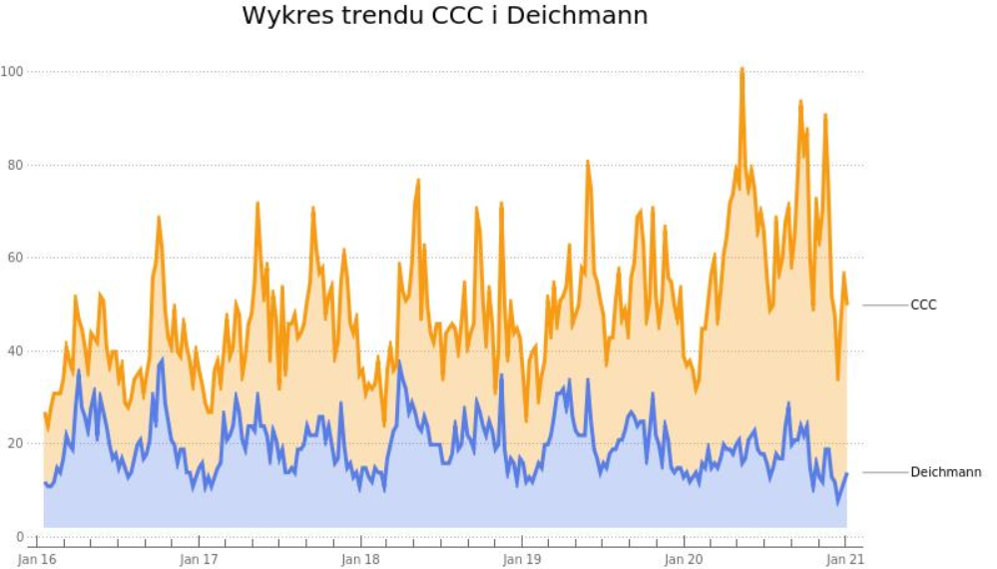

Slide 19
Dziękujemy za uwagę
Przygotowali: Agnieszka Kulesza Przemysław Pestka

Slide 20
Źródła
https://www.biznesradar.pl/wskazniki-rentownosci/CCC
https://www.bankier.pl/inwestowanie/profile/quote.html?symbol=CCC
https://corporate.ccc.eu/raporty

